Slide 1
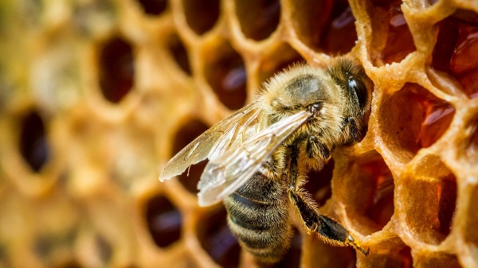
Мёд - продукт жизнедеятельности пчёл, которые собирают нектар с цветущих растений-медоносов

Slide 2

Цель
Создать тестовый набор простых, но достаточно эффективных методов определения фальсифицированного меда.
Задачи
Изучить литературный материал по данному вопросу
Подобрать методы определения фальсифицированного меда, пригодные для экспресс-анализа в домашних условиях
Провести тестирование отобранных экспресс-методов фальсификации меда на образцах, купленных в разных магазинах и на рынках города.
Сделать вывод о качестве исследуемых образцов

Slide 3

Гипотеза
Мы предполагаем, что фальсификацию мёда можно проверить в домашних условиях

Slide 4
Явная фальсификация мёда:
получение «мёда» от пчёл при скармливании лишь сахарного сиропа;
смешивание натурального мёда с различными суррогатами: патокой, сахарным сиропом, крахмалом и т.п.
выдача сладких продуктов за мёд, например сахарная патока.
Во всех случаях конечный продукт далек от того, что покупатели считают мёдом, а также от юридического определения меда.

Slide 5
Экспериментальная часть

Slide 6
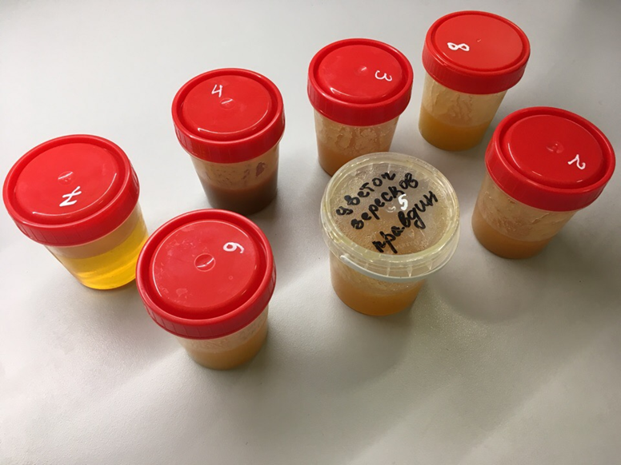
Образцы мёда

Slide 7
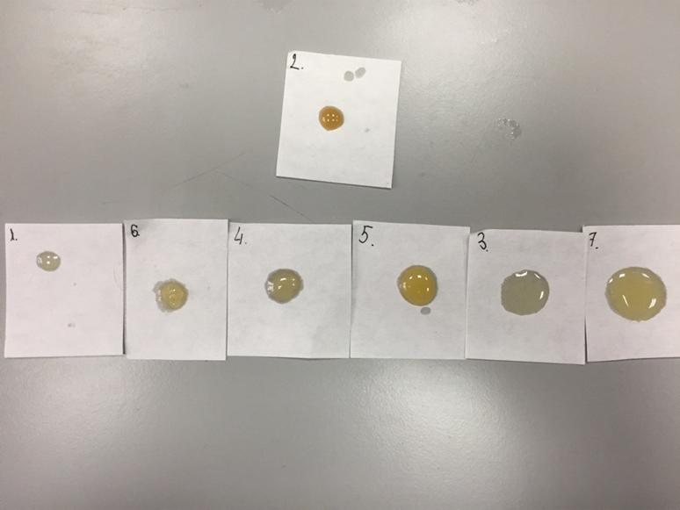
Проверка на содержание воды
Если мёд растекся и образовал большой мокрый след, значит, в мёде содержание воды превышает норму.

Slide 8
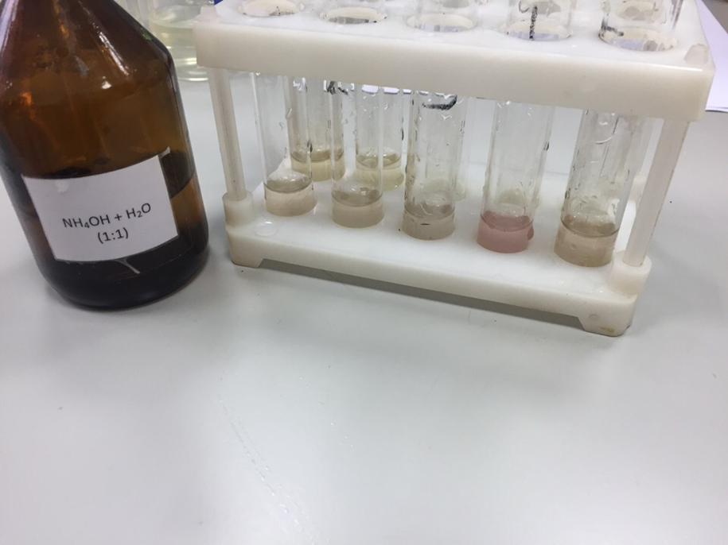
Проверка на наличие крахмальной патоки
При наличии крахмальной патоки раствор окрашивается в бурый цвет и выпадает бурый осадок (сульфат аммония)
2 NH₄OH + H₂SO4 → (NH₄)₂SO₄ + 2 H₂O

Slide 9
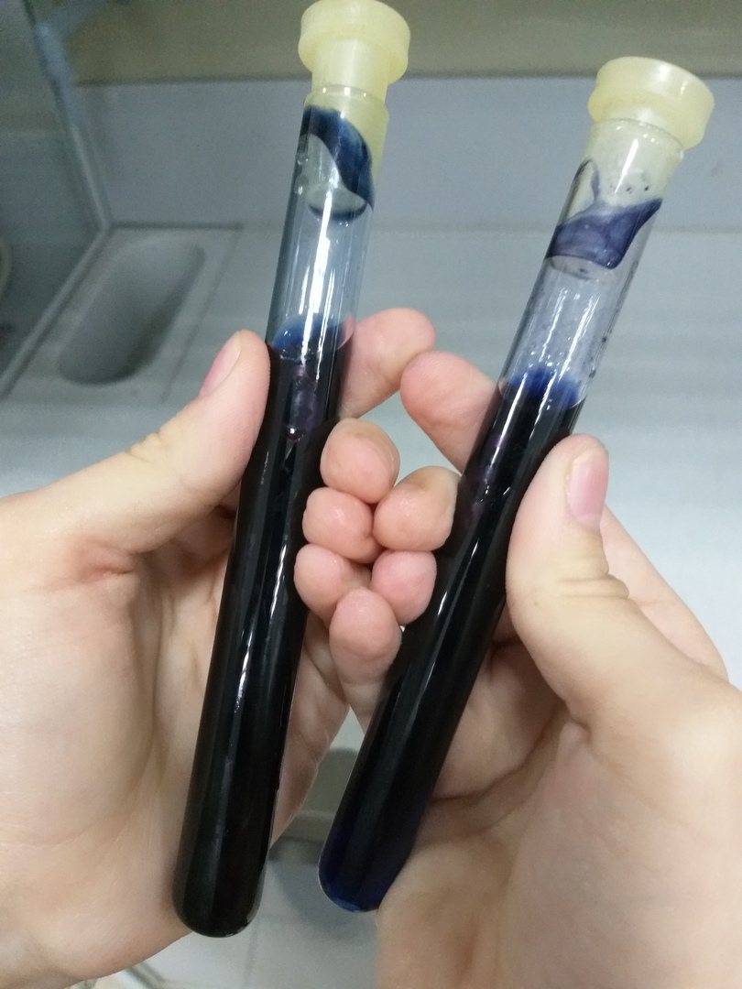
Диастазное число
Если раствор после тщательного перемешивания стал слабоокрашенным жёлтым или бесцветным, то диастазное число более 7 единиц (выше нормы).

Slide 10
№ образца | Заявленное ботаническое происхождение | Содержание воды | Реакция с йодом (содержание крахма-ла) | Реакция с CH₃COOH (мел) | Наличие осадка | Реакция с нашатырным спиртом (крахмальная патока) | Диастазное число | Признаки брожения | Реакция с ацетатом свинца (свекловичная патока) | Спиртовая реакция (присутствие белка - падевый мед)
1 | Подсолнечник | - | - | - | + | + | норма | - | - | +
2 | Клевер, боярышник | + | - | - | - | + | норма | - | - | -
3 | Липа, Фацелий | + | - | - | + | - | норма | - | - | -
4 | Гречиха | - | - | - | - | - | норма | - | - | -
5 | Цветочно-вересковый | + | - | - | - | + | норма | - | - | -
6 | Липа | + | - | - | + | - | норма | - | - | -
7 | Донник | + | - | - | - | + | норма | - | - | -
8 | Цветочный | + | - | - | - | - | выше нормы | + | - | +

Slide 11
Выводы
Мед это ценный продукт, обладающий большим спектром биологического действия
Учитывая высокий спрос на мед, возможны различные варианты его фальсификации.
Предложены методы экспресс-анализа меда, в большинстве своем пригодные для использования в домашних условиях.
Лучшими показателями из представленных образцов обладает гречишный мед, купленный на центральном рынке г. Калининграда (мед из Правдинского района).

